Slide 1
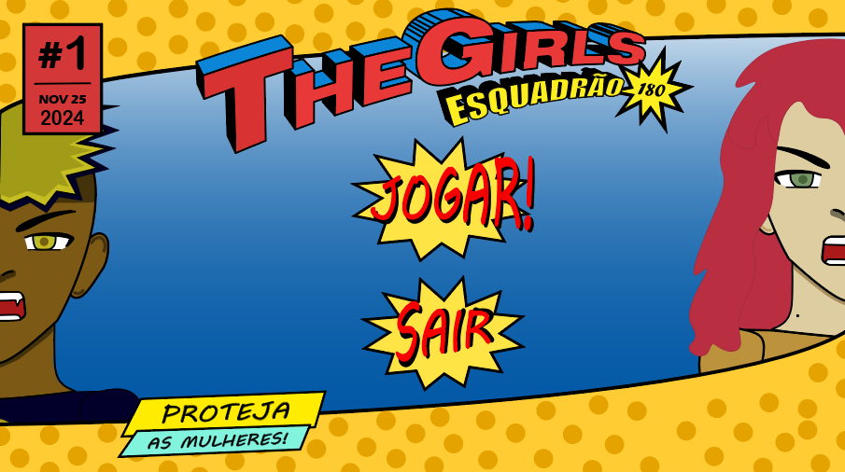

Slide 2



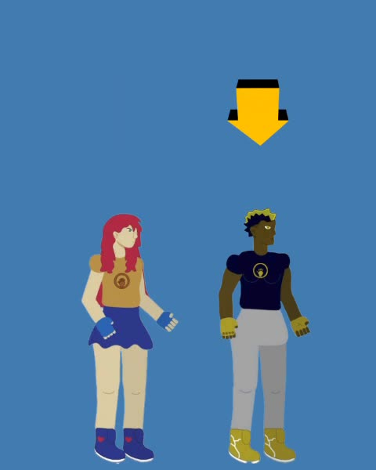


PROGRAMAÇÃO E
PRINCIPAIS MECÂNICAS
MULTIPLAYER LOCAL
BOSS
PLAYER 1
PLAYER 2

Slide 3


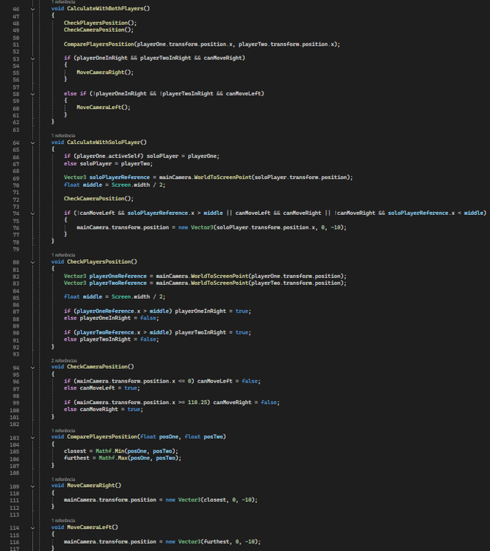

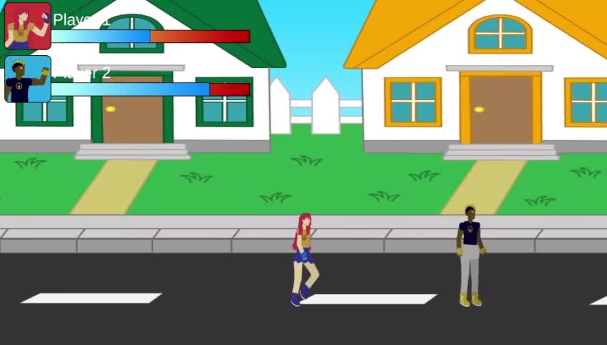

MULTIPLAYER LOCAL
CÂMERA
RESUMO:
CALCULA A POSIÇÃO DOS JOGADORES
SE AMBOS FOREM PARA DIREITA, ACOMPANHA O MAIS A ESQUERDA
SE AMBOS FOREM PARA ESQUERDA, ACOMPANHA O MAIS A DIREITA

Slide 4
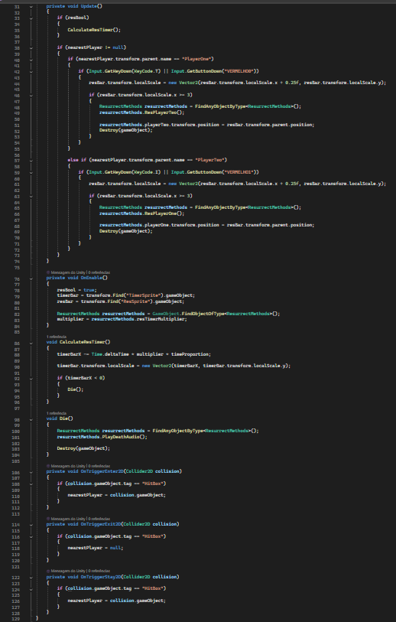

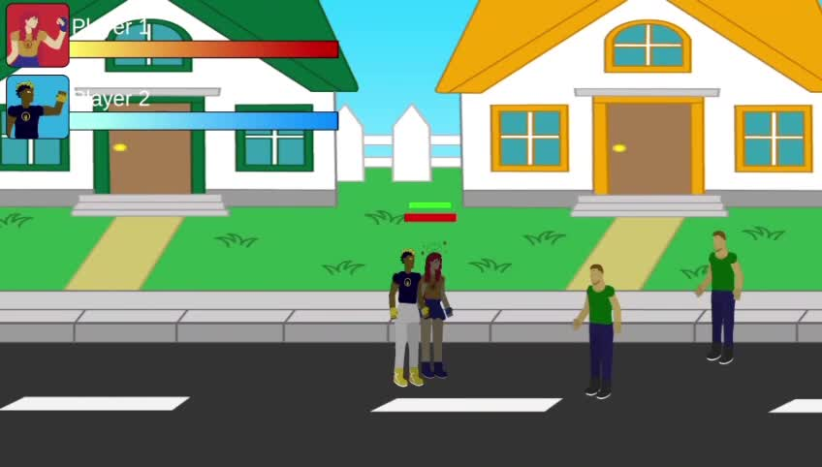
MULTIPLAYER LOCAL
AJUDAR ALIADO

Slide 5
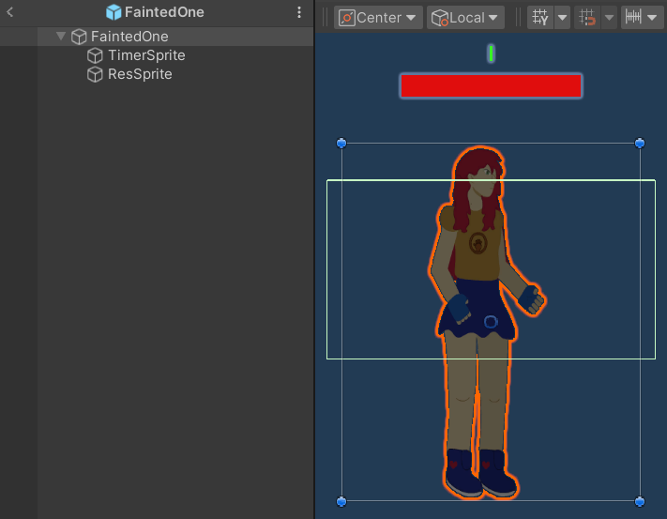
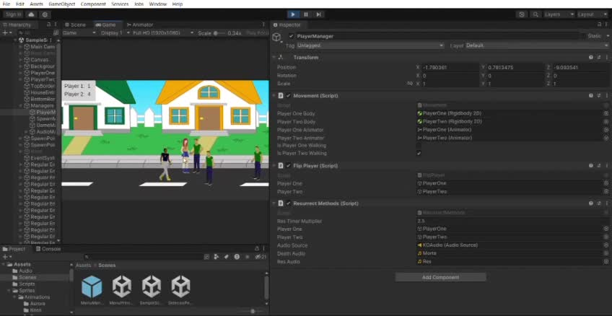


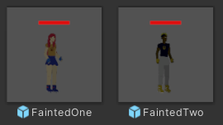
MULTIPLAYER LOCAL
AJUDAR ALIADO
2 - MULTIPLICADOR DE TEMPO
DETECTA SE O OUTRO JOGADOR ESTÁ PERTO
1 - PREFAB DIFERENTE

Slide 6

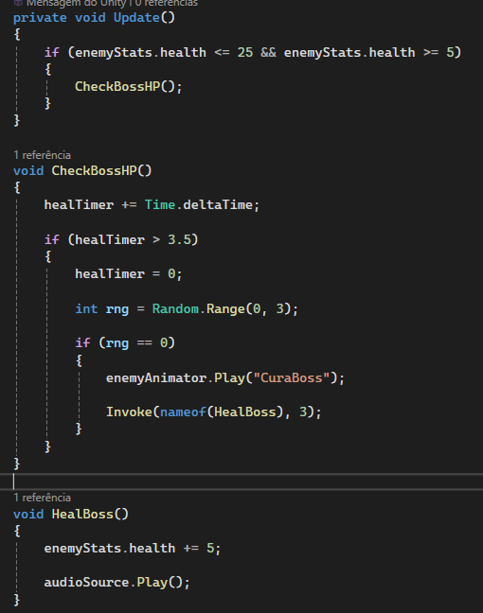
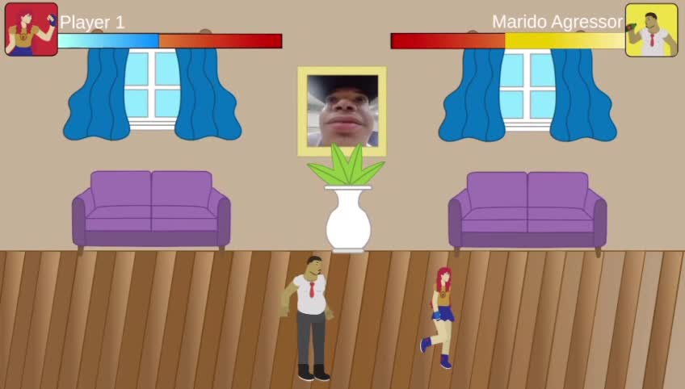

BOSS
AUTO CURA
RNG QUE DEFINE SE VAI CURAR OU NÃO

Slide 7

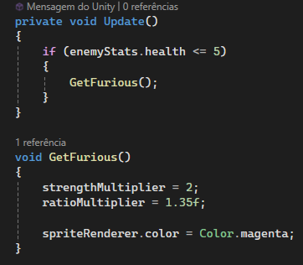
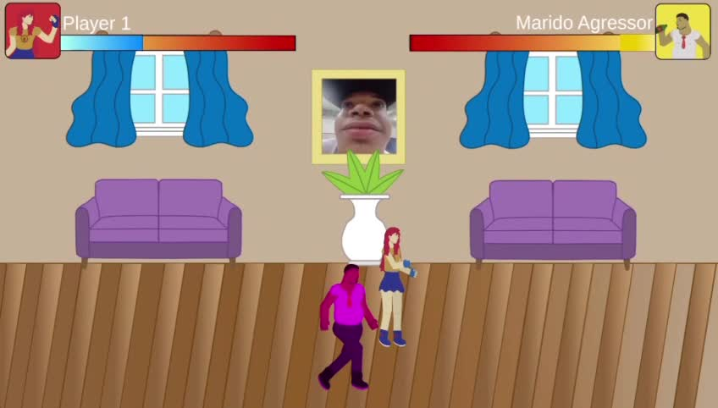
BOSS
FÚRIA
POUCA VIDA = MAIS DANO E MAIS VELOCIDADE DE ATAQUE

Slide 8

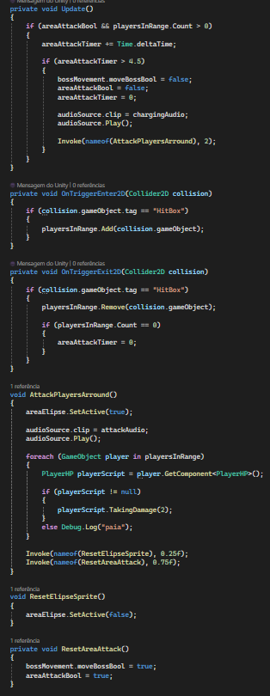
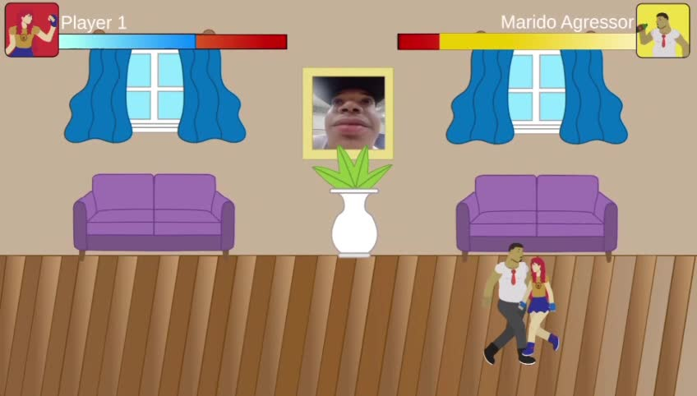
BOSS
ATAQUE EM ÁREA
SE FICAR MUITO TEMPO SEM ATACAR, CAUSA UM GRANDE DANO EM ÁREA

Slide 9




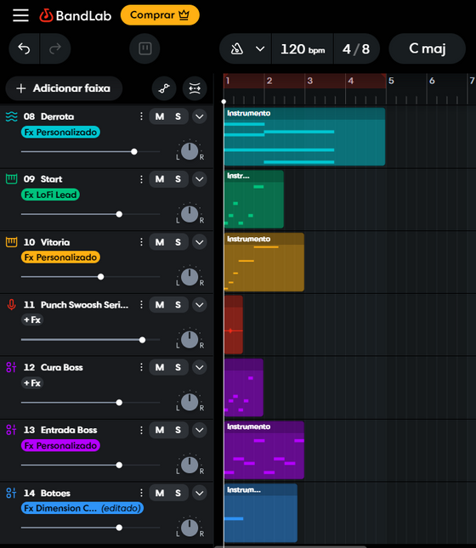
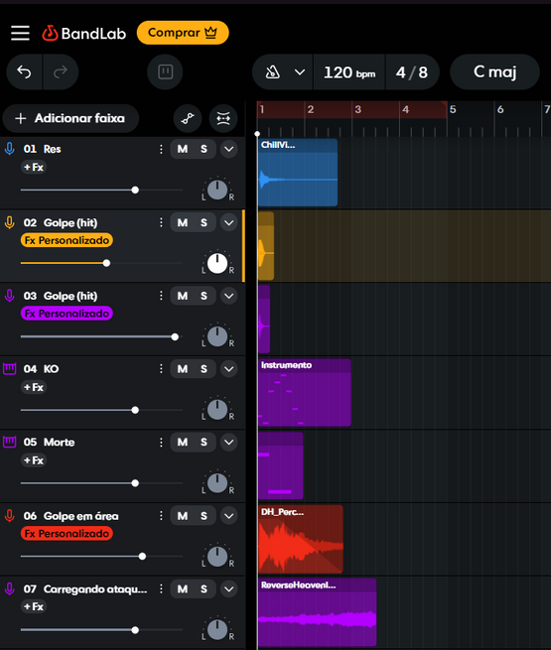
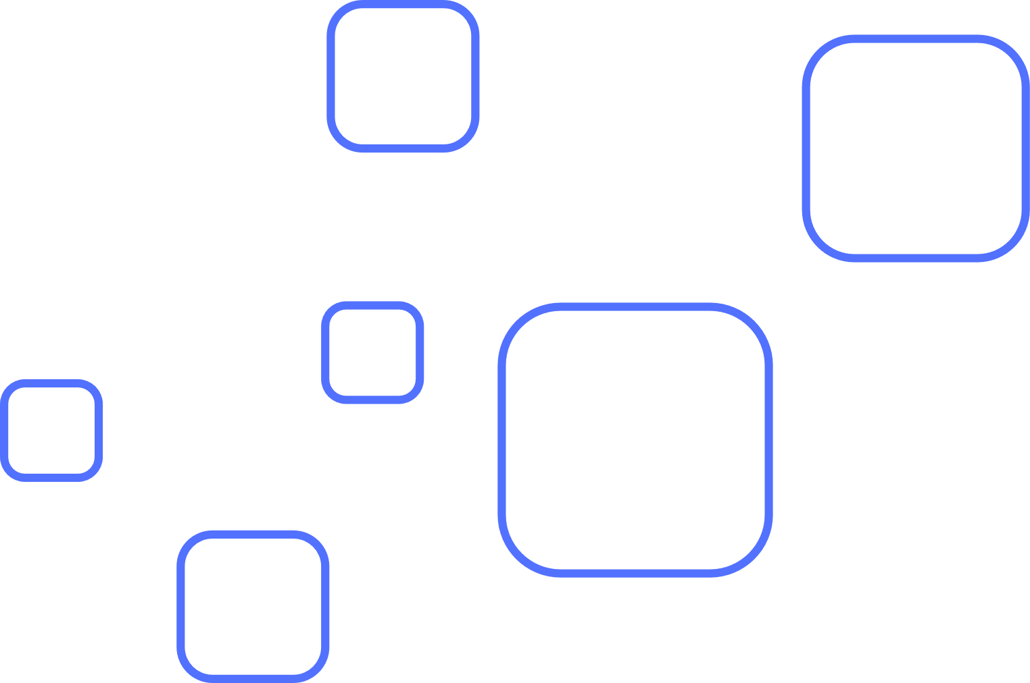

SOUND DESIGN
SINTETIZADORES
BATERIAS SIMPLES
- C MAIOR
EFEITOS SONOROS

Slide 10

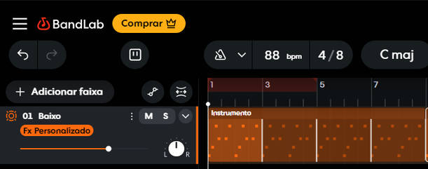
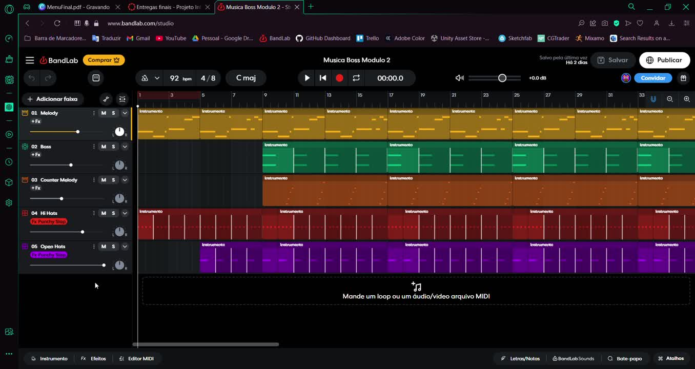
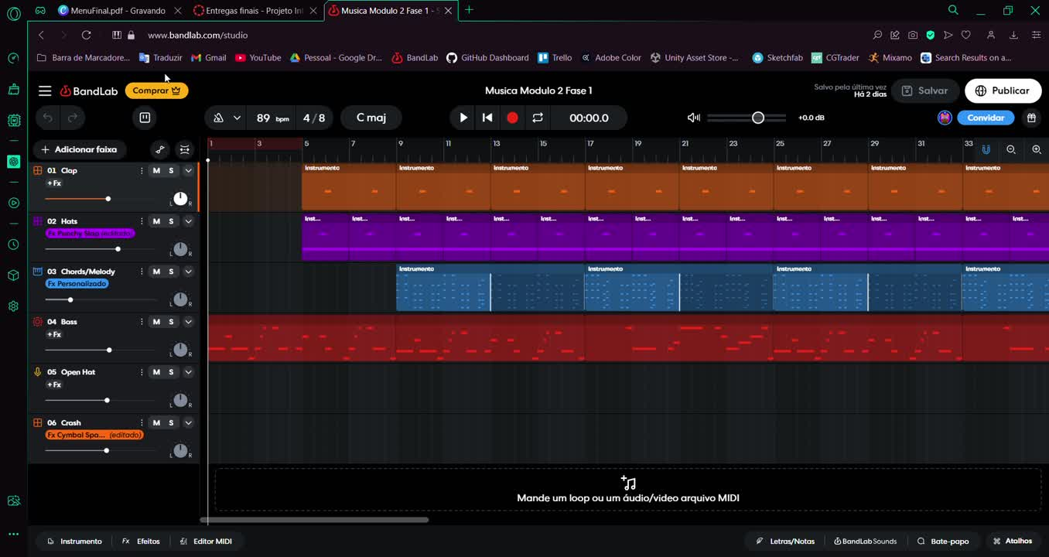
SOUND DESIGN
SINTETIZADORES
BATERIAS SIMPLES
- C MAIOR
MÚSICA DO MENU
TENSA E SOBRECARRREGADA
MÚSICA DA BOSS FIGHT
BAIXO EM LOOP
MÚSICA DA FASE
TRANQUILA E MOTIVACIONAL

Slide 11

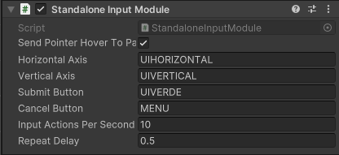
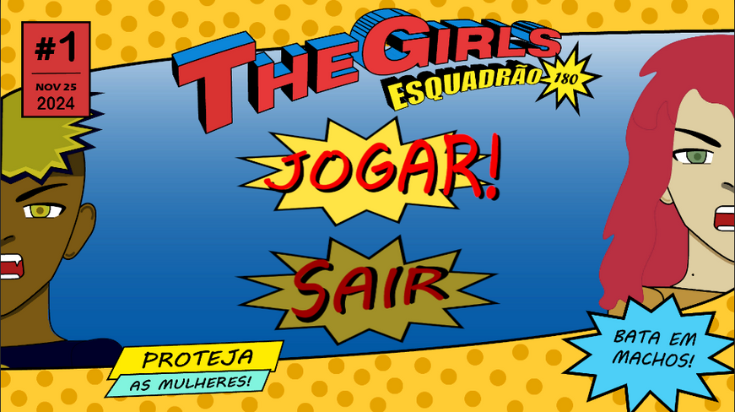
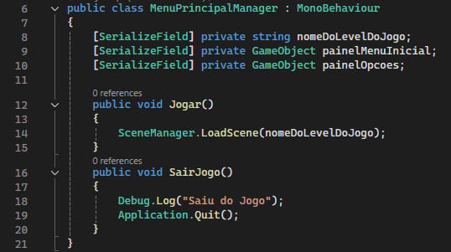
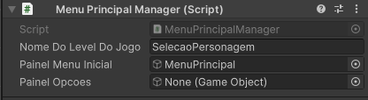
UI
MENU PRINCIPAL

Slide 12

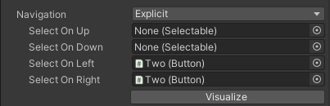
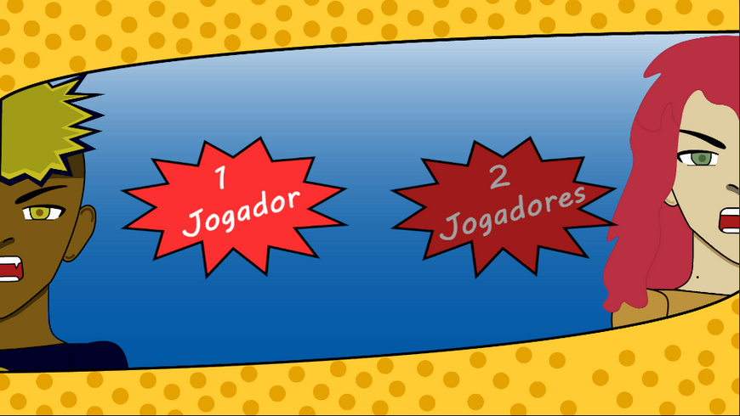
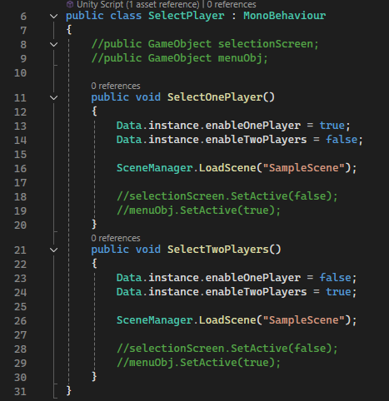
UI
1 OU 2 JOGADORES

Slide 13

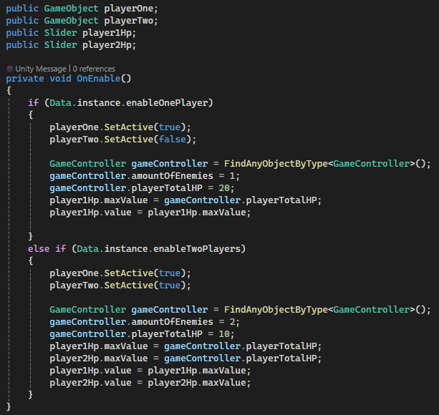
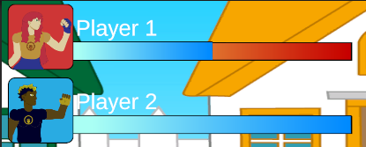
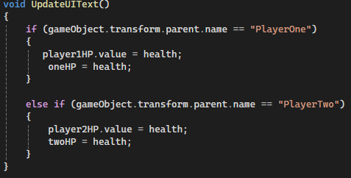
UI
BARRAS DE VIDA

Slide 14

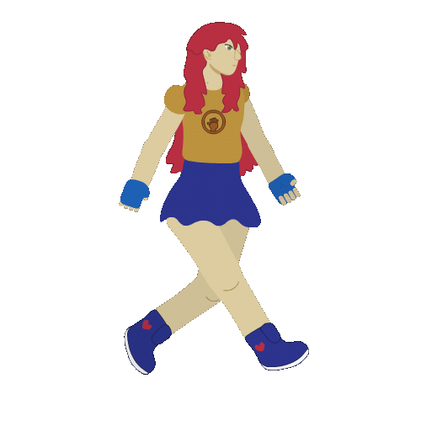
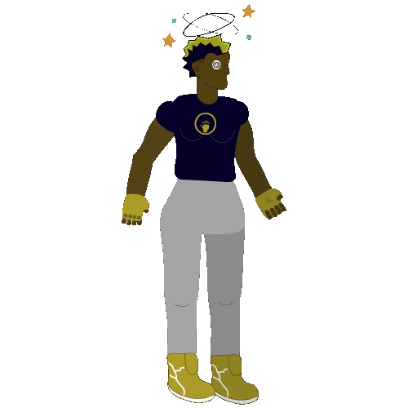
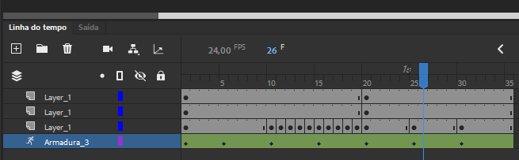
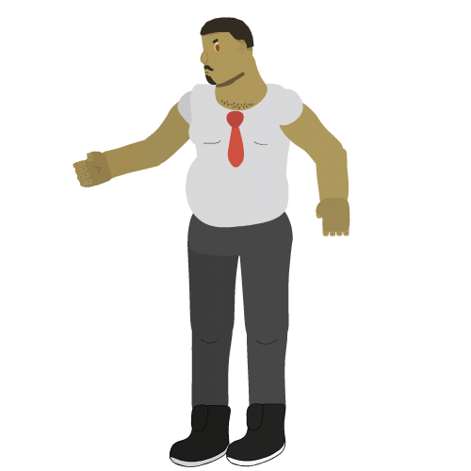
ANIMAÇÃO
A animação foi utilizada pelo Adobe animate

Slide 15

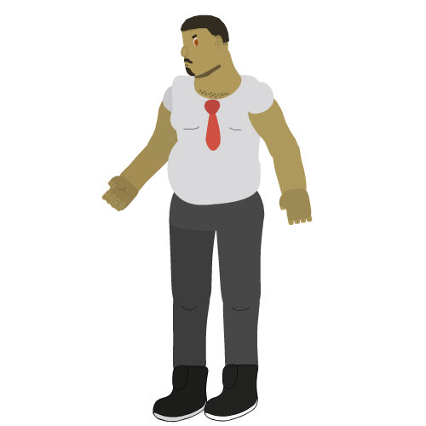
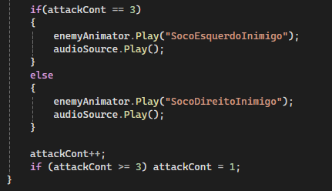
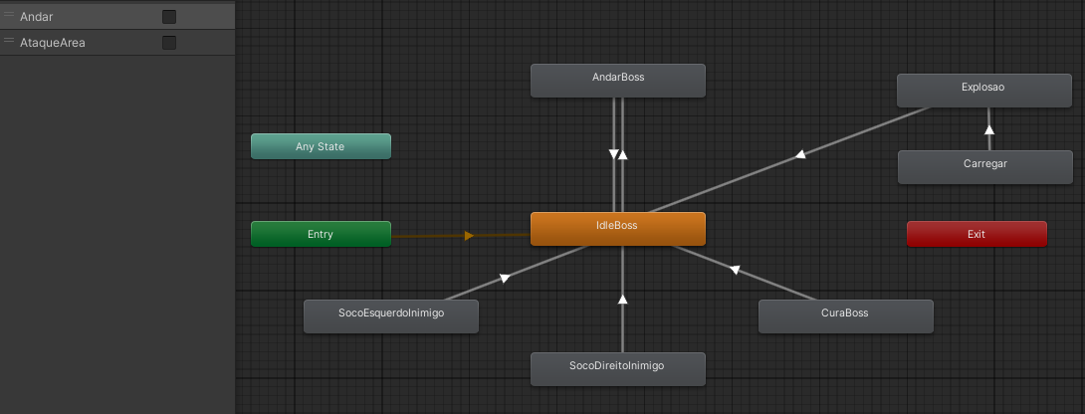
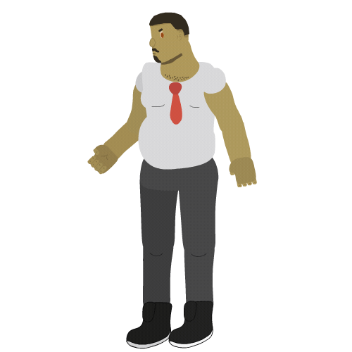


APLICAÇÃO DAS ANIMAÇÕES

Slide 16


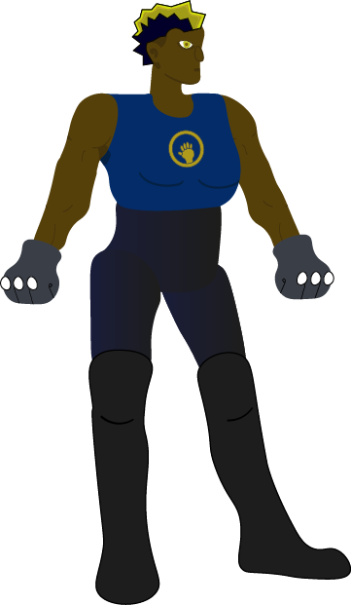
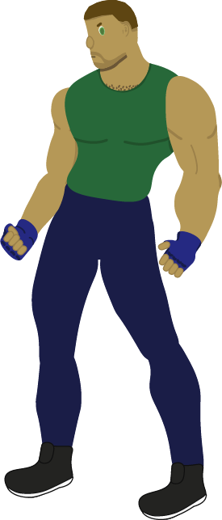
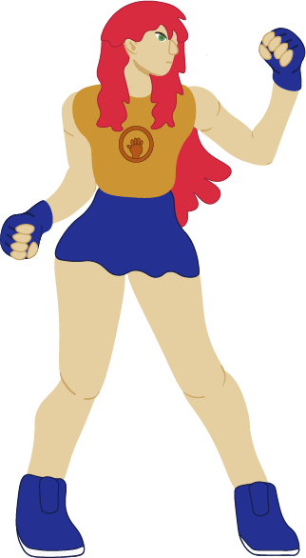
PERSONAGENS
Diana
Aurora
Inimigos

Slide 17

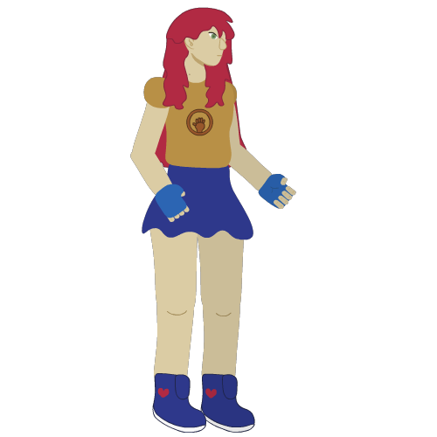
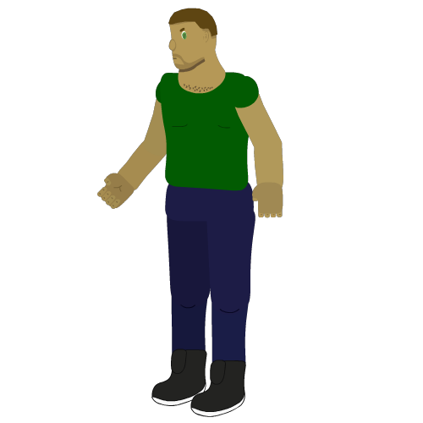
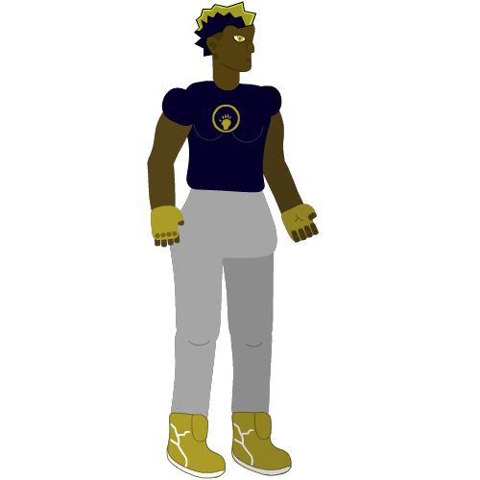
PERSONAGENS
Diana
Aurora
Inimigos

Slide 18
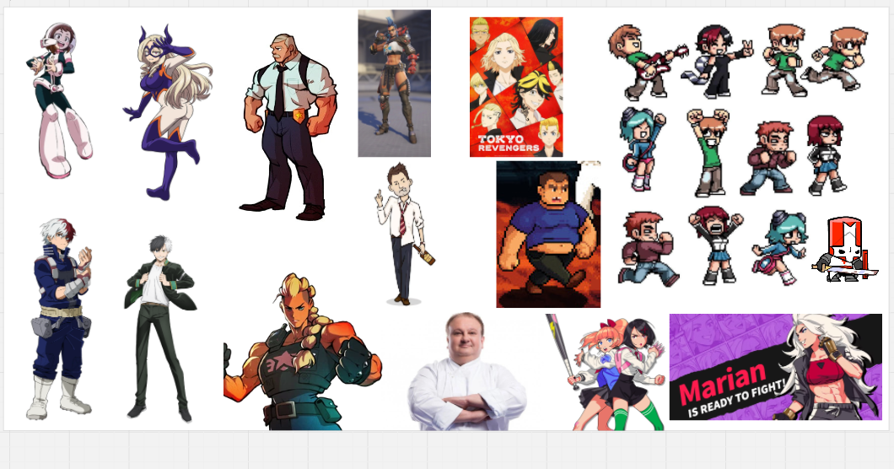
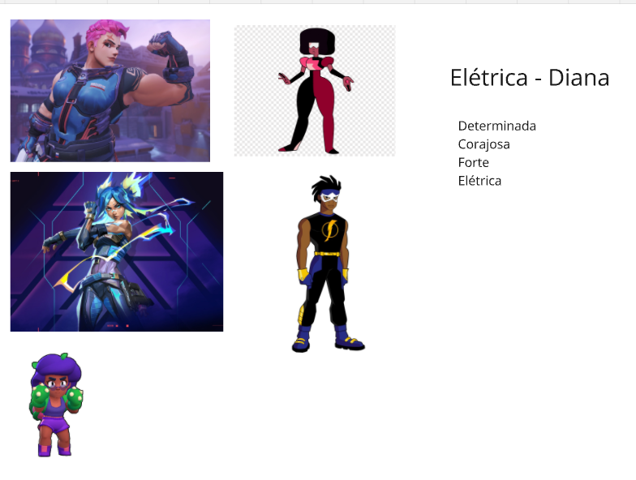
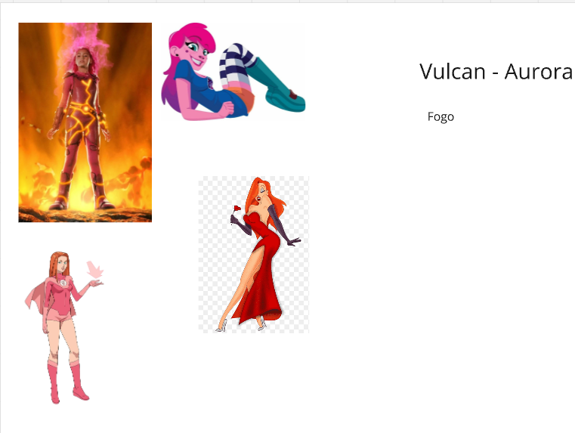



Slide 19
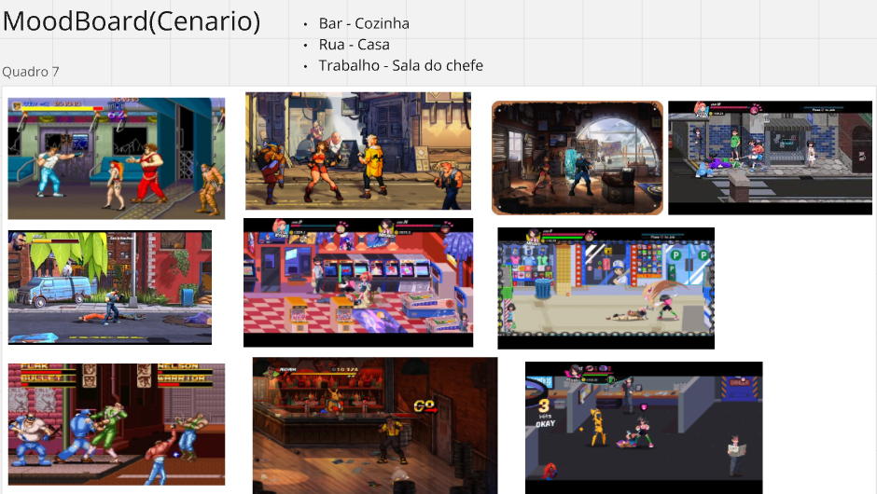

Slide 20

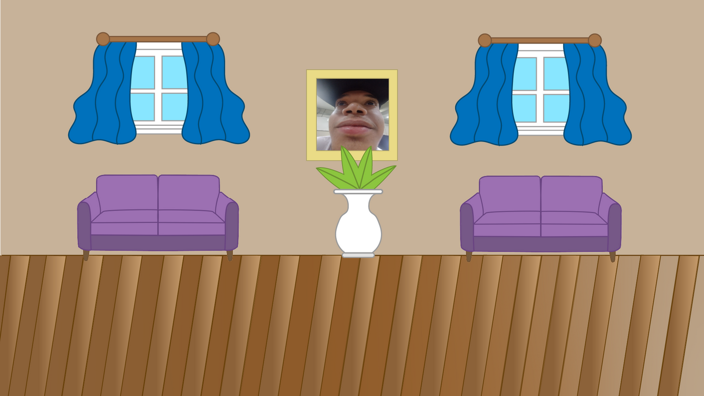




CENÁRIOS

Slide 21







HUD/BOTÕES
INSPIRAÇÕES

Slide 22





CUTSCENES

Slide 23




CUTSCENES

Slide 24



CUTSCENES-INSPIREÇÕES

Slide 25


O QUE FALTOU IMPLEMENTAR
-POWER-UPS
-GOLPES DIFERENTES
-FASES EXTRAS

Slide 26



FIM!
OBRIGADO PELA ATENÇÃO 😊

